Slide 1


Shapley Values: Interpretabilidad de Modelos Predictivos a través de la Teoría de Juegos
Notes:
Bienvenidos a este breve curso introductorio sobre Shapley Values. En esta oportunidad voy a estar hablando sobre La interpretabilidad de los modelos predictivos a traves de la mirada de la teoría de juegos.
Mi nombre es Lucas Dáttoli y vvoy a estar contándoles sobre esta metodología ampliamente utilizada en el ámbito de la ciencia de datos.

Slide 2
Contenidos
¿Que es la Teoría de Juegos? Juegos cooperativos y sus propiedades
Valor de Shapley aplicado al Machine Learning:
Shapley Value Regression
SHAP: Interpretable Black Box Models
Ventajas y Desventajas de usar Shapley Values
Notes:
Los contenidos que vamos a estar viendo en este curso, bien se pueden compartirmentar de la siguiente de manera. Vamos a hacer una introducción a la teoría de juegos, en especial a los juegos cooperativos, luego vamos a hablar especificamente sobre uno de ellos, Shapley Values. Vamos a ver como esto se puede utilizar en el Machine Learning, mas especificamente en la regresiones lineales y luego vamos a estar analizando una adaptación de este método, que permite su uso en gran cantidad de modelos caja negra.
Esperamos que al final de este curso puedan tener una noción de que son los valores de shapley y ver en que situaciones se pueden utilizar en el día de día cuando se trabaja con datos.

Slide 3
¿Que es la Teoría de Juegos?
Notes:
La teoria de juegos pretende comprender situacion en la que tomadores de decisiones racionales interactuan entre si a fin de obtener un premio. Entonces, existen 2 familias: los juegos competeitivos (no cooperativos) y los cooperativos.

Slide 4


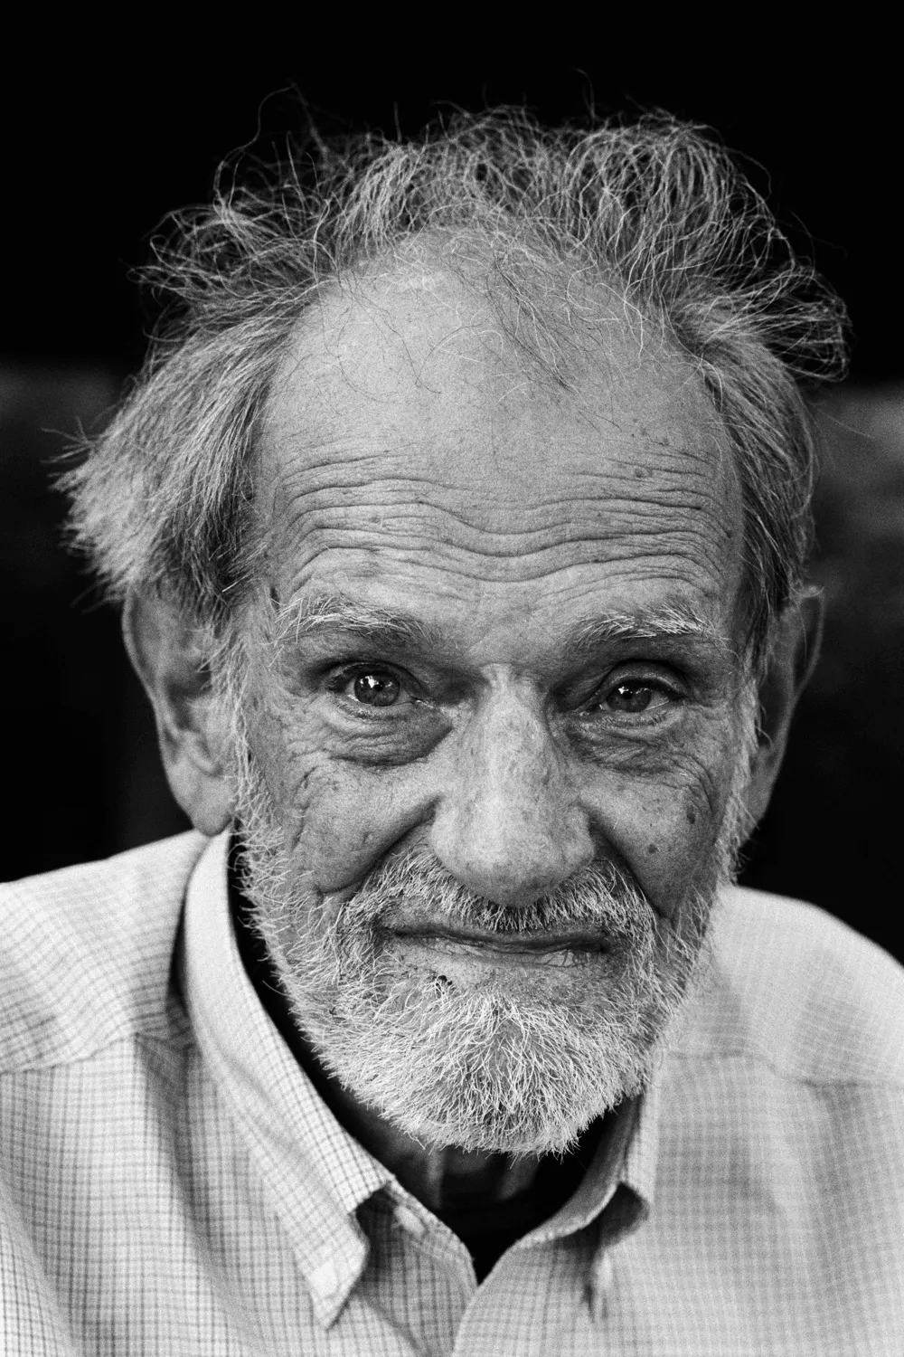
Introducción a la Teoría de Juegos
Principales Referentes
Teoría de Juegos
Juegos Competitivos
Juegos Cooperativos
*Premio Nobel de Economía en 2012
John Nash
Lloyd Shapley
Notes:
Los primeros se ocupan de situaciones en las que los jugadores actuan de manera independiente y de acuerdo a sus propios incentivos y teniendo en cuenta tacticas d eotros jugadores de grupo (Ej: john nash). Los segundos se ocupa de situaciones en las que jugadores se ponen d eacuerdo formando coalisiones en pos de un premio. Por un lado, en los competitivos son juegos mas individuales y en el otro, se arman grupos.
Shapley forma parte de los cooperativos. Gano el premio nobel de economia en 2012.

Slide 5


Introducción de la Teoría de Juegos
Juegos Cooperativos
Un juego cooperativo es un par (N, v), donde:
N={1, 2, … , p} es un conjunto finito de jugadores
es una función que asigna a cada coalición un valor real v(S) denominado pago, que los miembros de las coaliciones pueden distribuir entre ellos. A esta función se la conoce como función característica.
Ese reparto debería ser estable y justo/equitativo
Notes:
Como se define un juego cooperativo? Es una tupla de N es el conjunto finito de jugadores mientras que v es una funcion que asigna a cada coalicion (subgrupo de conjunto finigo de jugadores) un pago.
Como se deberia repartir el pago entre jugadores de una coalision? Deberia ser estable (si tenemos coalision de 3 jugadores y los 3 producen una ganancia 20, Si A,B,C obtiene 20 pesos, 10 para A, 5 para B y 5 para C, la ganancia obtenida por A y B no debe superar loq ue obtienen ABC en una coalision total.

Slide 6
Introducción de la Teoría de Juegos
Juegos Cooperativos
Axiomas de Igualdad
Eficiencia: la suma de las contribuciones individuales tiene que ser igual a la ganancia total
Simetría: jugadores que siempre hacen la misma contribución en cada coalición, deben recibir el mismo pago.
Jugador Ficticio: si agregar un jugador a una coalisión no cambia la ganancia, sin importar a cual, entonces su contribución será 0.
Aditividad: dados dos juegos, entonces la recompensa individual de un jugador en ambos juegos debe ser igual a la recompensa de su primer juego más la recompensa del segundo juego.
Notes:
Eficiencia: los jugadores forman coalision, obtienen ganancia, y la ganancia debe repartirse totalmente entre los jugadores
Simetria:
Jugador ficticio: si un jugador no aporta, entoncesno recibe
Aditivididad: la recompensa individiaul de un jugador en la union de 2 juegos es la suma de la gannacia en cada juego.

Slide 7
Ejemplo:
Un grupo de amigos se decide anotar a un torneo de un juego de moda, en el cual se puede jugar en equipos de 1 a 3 personas. Aquel equipo ganador va a recibir un gran premio económico.
Andrea (A), Belen (B) y Carlos (C) logran ganar el torneo…
¿Pero cómo repartirán el premio?
Notes:
Un grupo de amigos se decide anotar a un torneo de un juego de moda, en el cual se puede jugar en equipos de 1 a 3 personas. Aquel equipo ganador va a recibir un gran premio económico.
Andrea (A), Belen (B) y Carlos (C) se anotan contentos porque van a disfrutar participando. Se consideran grandes jugadores y saben que sus habilidades se complementan de tal manera que van a ganar el torneo, y eso ocurre!!!
El torneo termina y consiguen ganar el fabuloso premio de 19mil pesos. Luego de festejar durante horas ocurre algo que no se habian dado cuenta, tienen que repartir el premio! Claramente los 3 tienen habilidades distintas y contribuyeron al equipo de forma distinta, por lo que comienzan a pensar una forma de distribuir el premio de forma justa.
Aca es donde ocurre algo fantástico y les pido que usen su imaginación. Belen propone viajar en el tiempo al pasado y que cada uno de compita en el torneo por separado de forma individual para ver cuanto logra ganar cada uno por si solo, entendiendo que a mejor desempeño individual le corresponde mas premio.

Slide 8
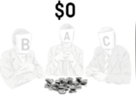
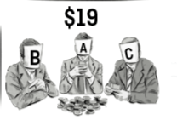
Introducción de la Teoría de Juegos
Juegos Cooperativos
Conjunto Vacío = $0
ABC = $19
Notes:
Obviamente que si nadie hubiese jugado, no hubiesen ganado el torneo y su ganancia hubiese sido $0
Y como recien vimos, si juegan juntos, ganarian entre los 3, los 19mil pesos

Slide 9
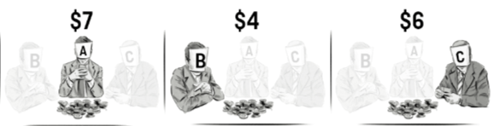
Introducción de la Teoría de Juegos
Juegos Cooperativos
A = $7
B = $4
C = $6
Notes:
Todos aceptan realizar los viajes en el tiempo y repiten el torneo jugando individualmente. Andrea ganando el torneo obtuvo una ganancia de 7mil pesos como premio individual, en cambio Belen obtuvo solo 4mil y Carlos 6mil.
Andrea festejó usar la maquina del tiempo, claramente es la que más gano y seguramente sea la mejor jugadora de este juego tan famoso! Pero, ella, amante de los juegos en grupo considera que aún asi el trabajar en equipo con otros podria potenciar al equipo y dar mas valor que jugando individualmente. Uno no encuentra Andreas en cualquier lado!
Entonces deciden repetir el experimento, los 3 jugaran el torneo nuevamente, pero en equipos de 2 para ver cuando aportar cada uno al juego en equipo.

Slide 10
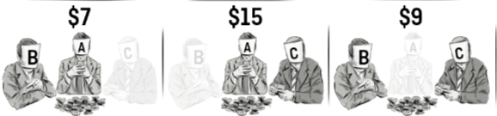
Introducción de la Teoría de Juegos
Juegos Cooperativos
AB = $7
AC = $15
BC = $9
Notes:
Primero participan Andrea y Belen juntas, ganando $7. Luego Andrea participa junto con Carlos y logran ganar $15!. Finalmente Belen y Carlos participan en equipo y consiguen $9.
¿Como harían ahora para calcular cuanto aportó cada uno? Ahhh.. que bueno que los 3 son expertos en matemáticas.

Slide 11
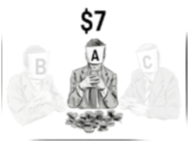
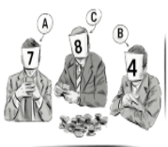
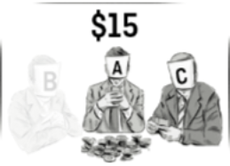
Introducción de la Teoría de Juegos
Juegos Cooperativos
A = $7
C = AC - A = $15 - $7 = $8
B = ABC - AC = $19 - $15 = $4
Notes:
Arrancando por Andrea, sabemos que ganó $7 participando sola. Que gran jugadora. Luego, al jugar con Carlos, ganaron $15, por lo tanto podría decirse que Carlos aportó $8 al equipo (Andrea no estaba tan errada, participar en equipo los potencia!). Finalmente si agregamos a Belen, sabemos que entre los 3 ganaron $19, por lo que este ultimo agregado les daria $4 al equipo.

Slide 12
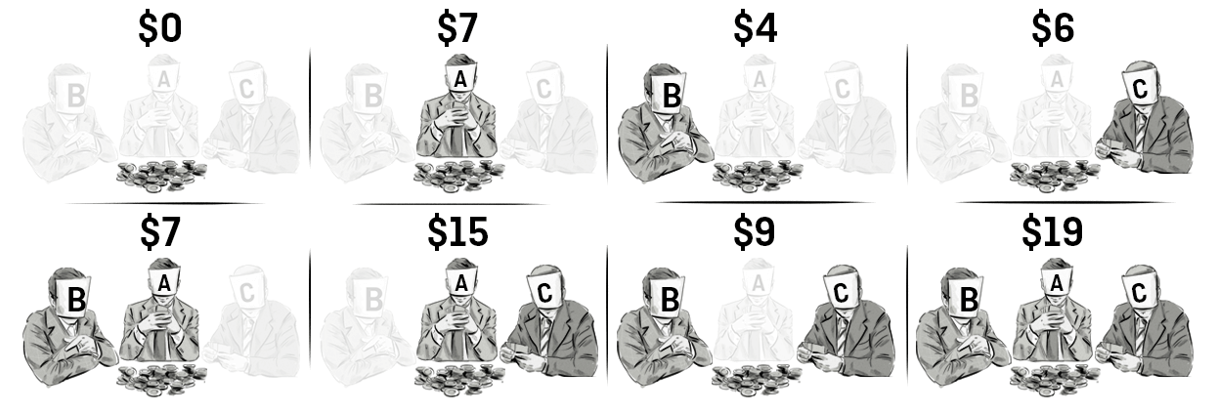
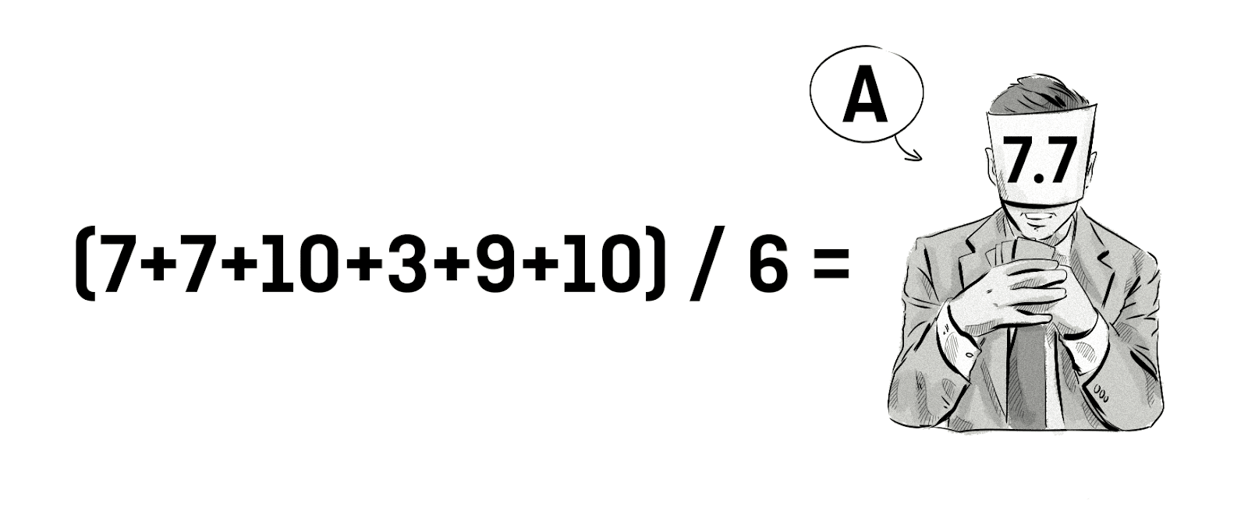
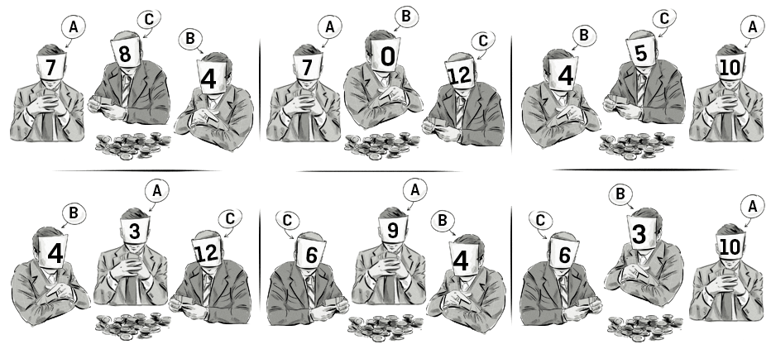
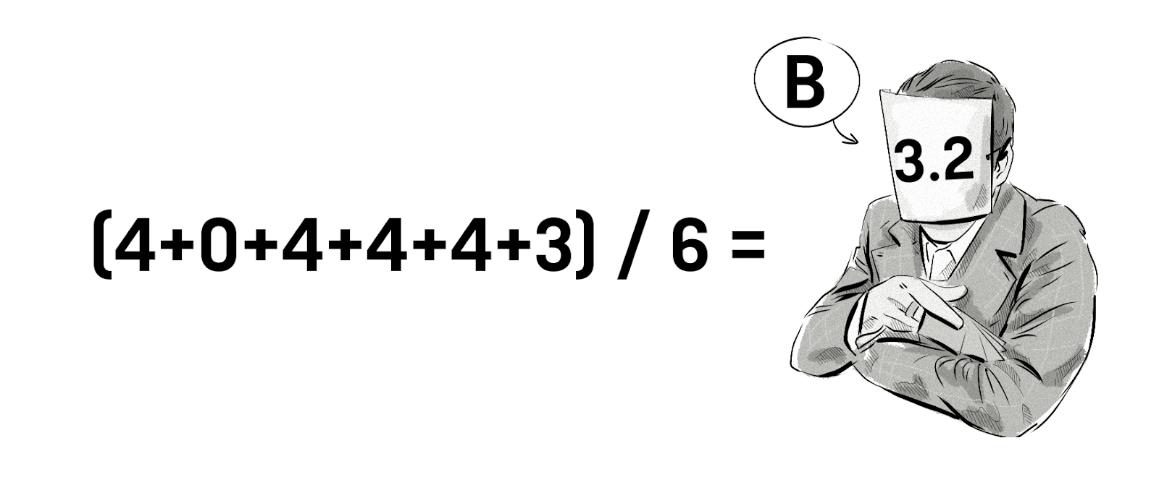
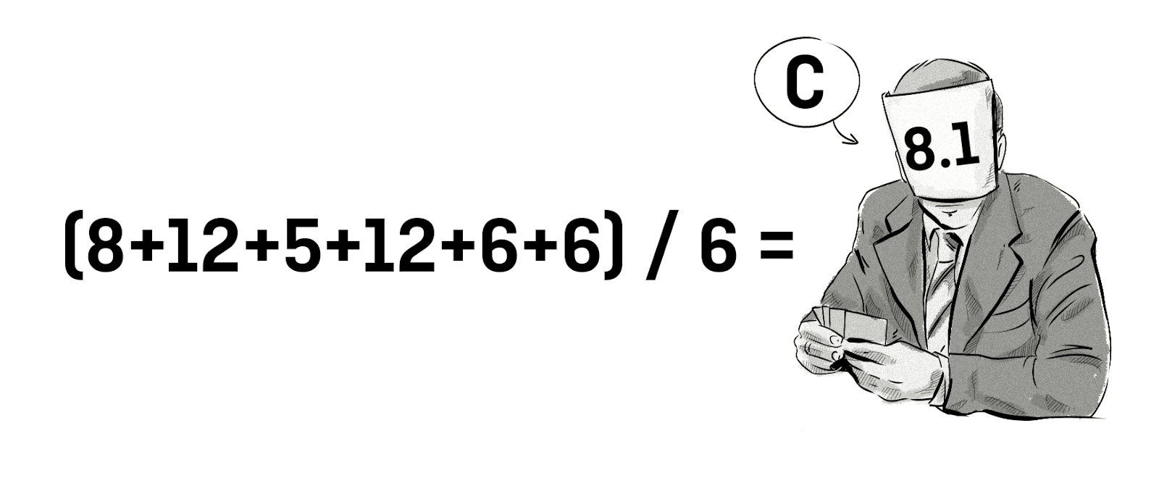
Introducción de la Teoría de Juegos
Juegos Cooperativos
Notes:
Algo que se dieron cuenta en ese momento, es que el valor que aporta cada uno dependía del orden en que hacían las cuentas. Entonces llamaron a estos valores: contribuciones marginales. Y para saber en verdad cuanto había aportado cada uno, se deben hacer los calculos para todas las formas posibles de ordenar a los participantes (permutaciones) y calcular sus contribuciones marginales
Finalmente, para calcular cuanto contribuyó cada participante, se toma el promedio de todas las contribuciones marginales. Quedando finalmente que Andrea debía recibir $7.7, Belen $3.2 y Carlos $8.1. Esto es lo mismo que decir que a Andrea le corresponde el 40% del premio, a Belen el 16% y a Carlos el 42%.
Contentos con el resultado, guardaron la máquina del tiempo y se prepararon para competir el próximo año.

Slide 13

Valor de Shapley
Definición
Para un juego coalicional (N, val), existe un reparto de pagos único que divide el pago total de la gran coalición y satisface los axiomas anteriores y se llama Shapley Value
Este es un método para asignar pagos a los jugadores en función de su contribución al pago total. Los jugadores cooperan en una coalición y obtienen una cierta ganancia de esa cooperación.
Ganancia para el jugador “j”
Subconjunto de Jugadores excepto el jugador “j”
Función característica
Conjunto de Jugadores
Notes:
Todo esto que acabamos de ver se llama formalmente como Valor de Shapley. Shapley estudió como tratar de distribuir la ganancia obtenida por un equipo de una forma justa, entendiendo por justa, cualquier forma de distribución que tenga las propiedades que vimos antes.
Dado un juego cooperativo formado por un grupo de jugadores y una funcion caracteristica. Shapley asegura que ante una ganancia obtenida por conjunto finito de jugadores, hay un vector de recompensas unico y se reparitra equitativamente.
La formula parece compleja de lectura. El pago de un jugador i en un juego dado por “p” jugadores y una funcion Val. puede verse como la media ponderada de los valores incrementales que el jugador j agrega a todas las coalisiones que no lo incluyeni. Es una suma ponderada de lo que agrega cada jugador cuando es agregado a una coalision que no lo incluye.
La fórmula calcula para un jugador i su contribución φi, donde p es la cantidad total de jugadores, S son las coaliciones que no incluyen a i y v la función que devuelve la ganancia de cada coalición.

Slide 14
Valor de Shapley aplicado al Machine Learning
Notes:
Y esto que tiene que ver el machine learning?

Slide 15
Valor de Shapley
Aplicación al Machine Learning
El valor de Shapley puede pensarse como un método para asignar pesos a las features en función de su contribución a la predicción total. Las features son los jugadores que cooperan en un modelo (torneo) y obtienen una cierta participación en la predicción (recompensa por su contribución) resultado de esa cooperación.
Función de Ganancia para la feature “j”
Subconjunto de features excepto “j”
Predicción
Conjunto de Features

Slide 16






Valor de Shapley
Aplicación al Machine Learning
Axiomas de Igualdad
Eficiencia: la suma de las contribuciones individuales de cada feature tiene que ser igual a la ganancia total
Simetría: features que siempre hacen la misma contribución en cada coalición, deben recibir el mismo valor.
Jugador Ficticio: si agregar una feature a una coalisión no cambia la predicción, sin importar a cual, entonces su contribución será 0.
Aditividad: dados dos modelos, entonces la contribución individual de una feature en ambos modelos debe ser igual a la suma de ambos.
Notes:
En el caso de aditividad, es util para casos de otros modelos, como veremos en la siguiente sección. Por ejemplo, si tuviesemos un random forest donde la predicción es un promedio de la decisión de varios árboles. Se podría calcular el valor de shapley para cada feature para cada arbol individualmente, promediarlos y asi se obtendría el valor del feature para random forest.
Entonces, teniendo en cuenta esta nueva interpretación. Podemos decir que el valor de shapley es la contribución promedio de un feature a la predicción en sus diferentes coalisiones.

Slide 17
Shapley Value Regression:
Descomponiendo el R^2
Notes:
Y esto que tiene que ver el machine learning?
Shapley Value Regression muestra la importancia relativa de los predictores. La idea se encuentra en analizar los cambios en el coeficiente de determinación o R2 cuando un predictor es removido del modelo. Entonces, para cada variable, todos los demas posibles subconjuntos de predictores se utilizan para evaluar la regresión lineal. Finalmente, la variable explicatoria de mayor contribución adicional será la mas importante para la predicción

Slide 18
Valor de Shapley
Shapley Value Regression
Motivación: presencia de multicolinealidad en Regresión Lineal
Se infla la varianza del estimador
Problemas con los test de hipótesis
Solapamiento de la importancia relativa de la variables
 | Y | X1 | X2 | X3
Peso (Y) | 1.000
Edad (x1) | 0.5982 | 1.000
Altura (x2) | 0.7258 | 0.8464 | 1.000
Género (x3) | 0.4823 | 0.3965 | 0.7033 | 1.000
Notes:
Cuando utilzamos demasiadas variables independientes para generar una regresión lineal, no podemos asegurar que todas se encuentren independientemente distribuidas. Hya grandes posibilidades de que varios atributos se colineares o altamente correlacionados. Esto genera que se infle la varianza del estimador y por lo tanto la estimación puede volverse poco confiable. En un ejemplo básico, podríamos simplemente eliminar alguna de las variables altamente correlacionadas y continuar con la regresión. En casos reales, seguramente todos los atributos sean importantes y significativos, por lo que no sería una buena decisión descartarlos de manera azarosa. Por lo tanto, necesitamos una forma de calcular la importancia de atributos cuando varios de ellos son colineares.
Shapley Value Regression/Shapley Regression, Shapley Value ANalysis, o Analisis incremental del R cuadrado puede ser utilizado para este caso.
En caso de colinearidad cabe destacar que eliminar las variables correlacionadas no es la unica solución. Tambien se puede utilizar PCA para reducir ladimensión y la correlación entre variables, o utilizar las regresiones LAsso y Ridge que son formas avanzadas de analisis de regresión que pueden manejar colinearidad mediante el uso de regularizaciones

Slide 19
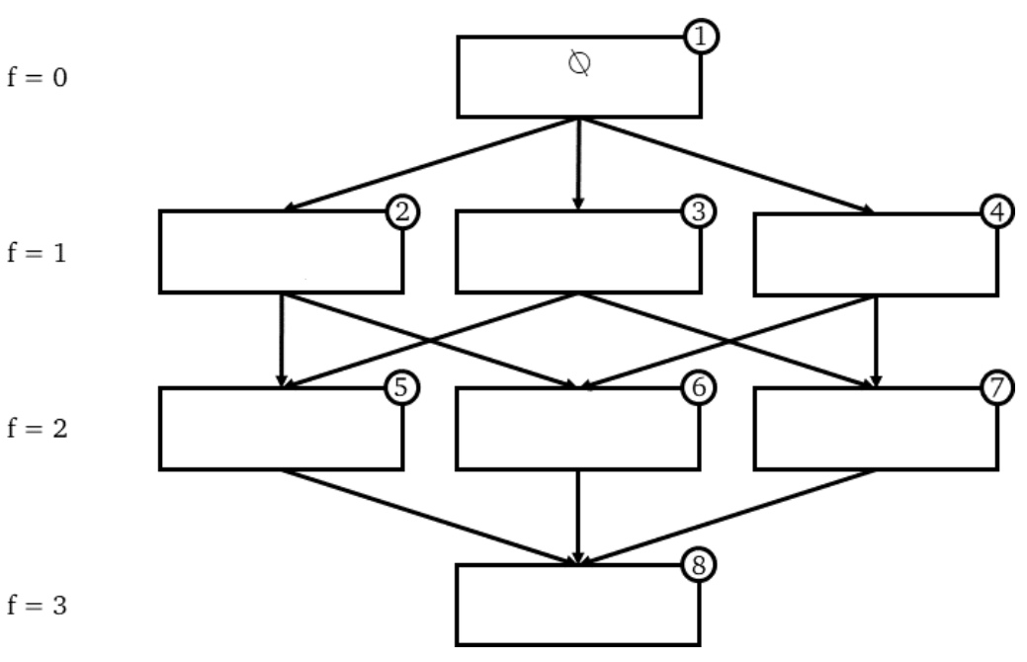
Valor de Shapley
Shapley Value Regression
0
Edad
0.3306
Altura
0.5403
Género
0.2442
Edad, Altura
0.5823
Edad, Género
0.4251
Altura, Género
0.5478
Edad, Altura,Género
0.5877
Notes:
Pensandolo en base al ejemplo que vimos antes, si quisieramos saber cuanto aporta cada variable regresora en la variabilidad total del modelo, tendriamos que hacer que cada jugador juegue por si solo y en combinacion con el resto. ¿Y esto como lo hariamos en un modelo lineal? Pues construyendo un modelo con cada combinación y calculando el R2 de cada uno de ellos.
Claramente ya se puede empezar a dimensionar la complejidad que tiene esto a medida que tenemos mas variables. No necesitaremos una maquina del tiempo para jugar cada torneo, pero a medida que aumentan las variables, necesitaremos construir mas modelos. Mas especificamente 2^features modelos.

Slide 20
Valor de Shapley
Shapley Value Regression
Solución: descomposición del R2 a través del método de Shapley
Modelo | R2
x1, x2, x3 | 0.5877
x2, x3 | 0.5478
x1, x3 | 0.4251
x1, x2 | 0.5823
x3 | 0.2442
x2 | 0.5403
x1 | 0.3306
SV(x1) = [0.3306 + [(0.5823-0.5403) + (0.4251-0.2442)]/2 + (0.5877-0.5478)]/3 = 0.1607
SV(x2) = [0.5403 + [(0.5823-0.3306) + (0.5478-0.2442)]/2 + (0.5877-0.4251)]/3 = 0.3268
SV(x3) = [0.2442 + [(0.4251-0.3306) + (0.5478-0.5403)]/2 + (0.5877-0.5823)]/3 = 0.1002
R2(Y/x1, x2, x3) = 0.5877 = SV(x1) + SV(x2) + SV(x3)
Notes:
Por ahora no nos vamos a preocupar por eso, vamos a ver cuanto nos aporta cada variable. Como podemos ver la formula es la misma, solo que en vez de hablar de contribución a la ganancia de un torneo, hablamos de contribución a la variabilidad del modelo. En este ejemplo, la variable género es la que menos variabilidad explica de las 3 que presentan alta colinealidad

Slide 21
SHapley Additive exPlanations (SHAP):
Interpretable Black-box Models
Notes:
Shapley additive explanations es un metodo para explicar predicciones individuales y se encuentra basado en los shapley values. Existen 2 metodos propuestos que se extienden que son:
KernelSHAP: que es una combinación entre Shapley Values y LIME. Que si bien no forma parte de esta clase, podemos decir que los Local Surrogate Models son métodos utilizados para explicar predicciones individuales en modelos de machine learning intentando entender porque un modelo hizo una cierta predicción testeando lo que pasa cuando varias los datos.
TreeSHAP: Es un metodoo de estimación para modelos basados en arboles. No iremos en detalle en este curso, pero podemos decir que es mucho más rapido que KernelSHAP

Slide 22
Valor de Shapley
Interpretable Black-Box Models
Motivación: imposibilidad de obtener explicabilidad de un modelo complejo, debido a que no se puede tener acceso a su estructura interna.
Existe un trade-off entre el poder de predicción del modelo y su interpretabilidad.
Support Vector Machines (SVM)
Tree-based ensemble models: Random Forest, Gradient Boosting Machines, XGBoost
Neural Networks
Deep Neural Networks

Slide 23



Valor de Shapley
SHAP - KernelSHAP
Maximo tamaño de coalisión
Modelo explicativo
Contribución del feature “j”
Vector de coalisiones
Propiedades
Precisión Local: la explicación del modelo concide con el modelo original
Feature faltante: una feature faltante tiene un valor de 0
Consistencia: si un modelo cambia para que la contribución marginal de una feature aumente o se mantenga sin importar el resto, la misma no deberia reducirse.
Notes:
Shapley additive explanations es un metodo para explicar predicciones individuales y se encuentra basado en los shapley values. Existen 2 metodos propuestos que se extienden que son:
KernelSHAP: que es una combinación entre Shapley Values y LIME. Que si bien no forma parte de esta clase, podemos decir que los Local Surrogate Models son métodos utilizados para explicar predicciones individuales en modelos de machine learning intentando entender porque un modelo hizo una cierta predicción testeando lo que pasa cuando varias los datos.
TreeSHAP: Es un metodoo de estimación para modelos basados en arboles. No iremos en detalle en este curso, pero podemos decir que es mucho más rapido que KernelSHAP
SHAP igualmente posee varios metodos para interpretaciones globales.

Slide 24




Valor de Shapley
SHAP - KernelSHAP
Proceso
Se muestrean K coalisiones con combinaciones de features presentes y ausentes, las cuales se utilizan de dataset.
Se entrena un modelo de regresión lineal con las variables muestreadas (las presentes con su valor original y las ausentes con un valor random) y se utiliza como variable target la predicción del modelo original
Los coeficientes del modelo lineal son retornados. Los mismos son los valores de Shapley
Notes:
Se muestrean las K coalisiones utilizando el vector de coalisiones que al ser un flag de valor 0 y 1, en cada muestra selecciona si alguna feature estará presente o no en el dataset.
Luego se genera un dataset de entrenamiento con las features presentes con su valor original y las ausentes con un valor random. Miremos un ejemplo.
Para test, se utilizará la predicción del modelo original del que estamos intentando obtener los SHAP.
Se entrena un modelo lineal g optimizando las función de perdida L, donde como dijimos antes, Z son los datos de entrenamiento. Es una tipica suma de errores cuadrados que se utiliza para optimizar modelos lineales que utiliza unos pesos definidos por el metodo
SHAP define pesos que le dan un valor segun el peso que una coalisión tendrá en una estimación de Shapley Values. Las coalisiones mas chicas (con menos features presentes) y las mas grandes (con muchos features presentes) serán las de mayor peso. Esto ocurre bajo la intuición de que aprendemos mas de features individuales cuando estudiamos sus efectos en aislamiento sobre la predicción. En cambio si una coalisión posee casi todas las features, aprenderemos del valor total de esas features y sus interacciones
Los coeficientes estimados del modelo, los ϕj’s son los shapley values.
Dado que estamos en utilizando regresiones lineales, podriamos utilizar herramientas estandar, por ejemplo algun termino de regularización como Lasso o Ridge

Slide 25
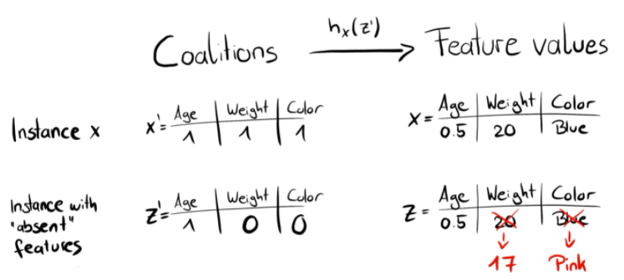

Slide 26
El poder explicativo de SHAP

Slide 27
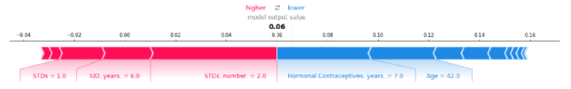
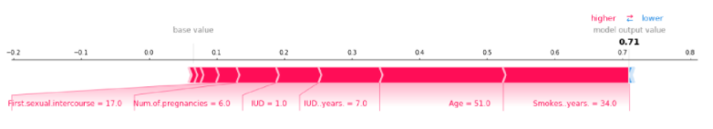
Valor de Shapley
SHAP
Explicabilidad LOCAL
Ejemplo: Risk of Cervical Cancer Dataset
Mujer 1:
Mujer 2:
Notes:
Uno de los poderes de SHAP es poder tener explicabilidad local a nivel registro.
Se pueden visualizar las contribuciones de features como si fuesen fuerzas, donde cada valor de feature puede incrementar o decrementar una predicción. La misma arranca desde una base que es el promedio de todas las predicciones. En el gráfico, cada shapley value es una flecha que empuja la predicción.
En el caso de ejemplo, se intenta predecir el riesgo de cancer cervical en mujeres, y vemos como tenemos una predicción promedio. La primer mujer, se encuentra por debajo gracias a fuerzas como la edad . En cambio en la segunda mujer, podemos ver que se encuentra con un riesgo mayor al promedio, en este caso por años de fumar y la edad. Esto nos da una idea de como la edad afecta individualmente a la predicción
Pero los valores de shapley no se quedan en la explicación local, sino que pueden combinarse en explicaciones globales al correr SHAP sobre cada insntancia, generando una matriz de shapley values con un registro para cada individuo y una columna para cada feature. De esta manera, se puede interpretar todo un modelo analizando los valores de shapley de esta matriz.

Slide 28
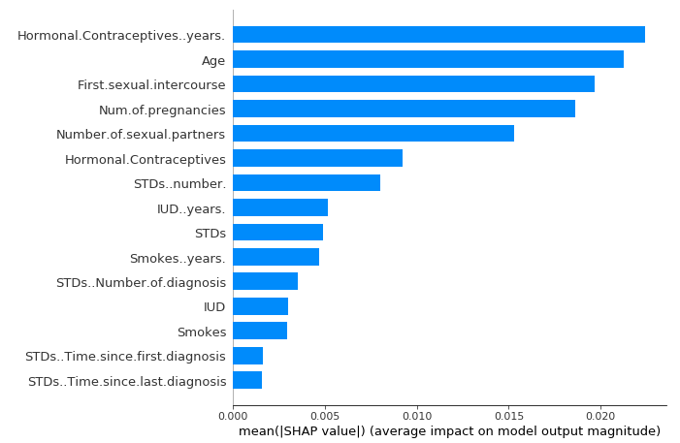
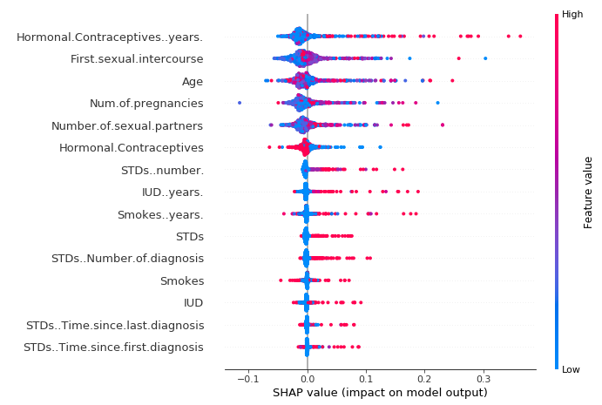
Valor de Shapley
SHAP
Explicabilidad GLOBAL: Feature Importance
Ejemplo: Risk of Cervical Cancer Dataset
Notes:
Parte del poder de explicabilidad global se encuentra en la imprtancia de variables. SHAP puede definir si una variables es importante si sus valores de shapley son importantes. Dado que hablamos de importancia global, se promedian los valores absolutos a traves de todos los datos.
Es una alternativa a la importancia de features permutativa de algunos modelos, dado que estos ultimos se basan en la disminución de perfomance de un modelo, en cambio SHAP se basa en la magnitud de la contribución de cada feature.
Luego existen los summary plots, que combinan la impotrnacia de variables con su efecto. Cada punto es el shapley value para un feature e instancia. Da una idea de la distribución de las mismas
The summary plot combines feature importance with feature effects. Each point on the summary plot is a Shapley value for a feature and an instance.

Slide 29

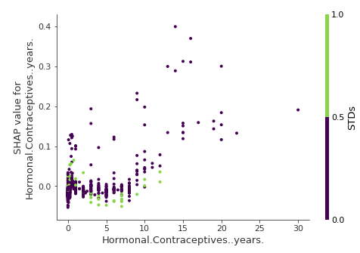
Valor de Shapley
SHAP
Explicabilidad GLOBAL: Gráficos de dependencia
Ejemplo: Risk of Cervical Cancer Dataset
Donde:
Notes:
Luego, SHAP tambien permite obtener el efecto de interaccion que resulta ser el efecto adicional de la combinación de variables luego de obtener su efecto individual. La forma busca extraer el efecto de cad feature para luego obtener el efecto puro de la interacción. Se promedian los valores sobre todas las posibles coalisiones de S como con los shapley values
Esto permite generar gráficos de dependencia, que es la simple combinación de los valores de un feature y su valor de shapley, pero ademas sumarle la interacción con alguna otra variable. Si mirar los colores del grafico, nos encontramos ante un gráfico de dependencia para la variable “años utilizando anticonceptivos”. Con baja cantidad de años hay una baja probabilidad de contraer cancer, en cambio un alto valor de años, aumenta las chances.
Ahora si mirando las interacciones, en casos de 0 años de anticonceptivos, la ocurrencia de una enfermedad de transmisión sexual incremneta el riesgo de cancer. En cambio para mayor cantidad de años, la ocurrencia reduce este riesgo. Claramente este no es un modelo causal

Slide 30
Valor de Shapley
SHAP - Ventajas y Desventajas
Ventajas
Desventajas
Aplican todas las ventajas de los Shapley Values
Conecta LIME con Shapley Values
Posee una implementación rápida para modelos basados en arboles (TreeSHAP)
Permite interpretaciones locales y globales, y las mismas son consistentes
KernelSHAP es lento, lo que lo vuelve impráctico para obtener el Shapley Value de muchas instancias
KernelSHAP ignora la dependencia de feature.
TreeSHAP puede producir contribuciones de features poco intuitivas
Es posible crear interpretaciones falsas
Notes:
Ventajas
Aplican todas las ventajas de los Shapley Values:
Fuente teórica en la Teoría de Juegos
La predicción se distribuye de manera justa entre las features
Permite comparar la predicción con la predicción promedio
Conecta LIME con Shapley Values, unificando el campo de interpretabilidad del machine learning
Posee una implementación rápida para modelos basados en arboles
Permite interpretaciones locales y globales (feature importance, summary plots, feature dependence, interacciones, clustering) y las mismas son consistentes
Desventajas
KernelSHAP es lento, lo que lo vuelve impráctico para obtener el Shapley Value de muchas instancias (importante para interpretación global)
KernelSHAP ignora la dependencia de feature. Al reemplazar algunas features por valores random es mas simple obtener una muestra aleatoria de la distribucion marginal, pero en caso de tener features muy dependientes, se le agrega mucho peso a puntos poco probables. Esto lo resuelve TreeSHAP al modelar la predicción condicional esperada en vez de la marginal.
TreeSHAP puede producir contribuciones de features poco intuitivas: con este cambio de modelado, puede ocurrir que features sin influencia en la prediccion tengan un valor diferente de 0.
Es posible crear interpretaciones falsas
Claramente los valores de shapley son una herramienta potente para generar explicabilidad dentro del mundo del machine learning. Pasamos desde entender su origen en la teoria de juegos, hasta ver su aplicación es simples modelos lineales y luego a entender como los mismos son agnosticos y se pueden utilizar a cualquier modelo para lograr interpretar la features.

Slide 31
Ventajas y Desventajas

Slide 32
Valor de Shapley
Ventajas y Desventajas
Ventajas
Desventajas
La predicción y la predicción promedio se distribuye de manera justa entre las features de una instancia.
Permite comparaciones contrastativas, ya que en vez de comparar la predicción con un promedio, se puede hacer contra un subconjunto o hasta un unico punto
Sólida teoría de base
Requieren mucho tiempo de cómputo.
Los valores de Shapley se pueden malinterpretar
No es un método util para explicaciones con pocas features.
Se necesita acceso a los datos, no solo al modelo cuando se desea calcular el shapley de una nueva instancia
Sufre de la inclusión de instancias irrealistas.
Notes:
Ventajas
La predicción y la predicción promedio se distribuye de manera justa entre las features de una instancia.
Shapley values es el unico modelo que genera una explicación completa a tal nivel que es un método obligado por la ley europea en el caso del “derecho a explicaciones” ya que ademas se encuentra basado en teoria solida
Permite comparaciones contrastativas, ya que en vez de comparar la predicción con un premio, se puede hacer contra un subconjunto o hasta un unico punto
Sólida base teórica
Desventajas
Requieren mucho tiempo de cómputo. Requiere 2^k posibles coalisiones de features, y en caso de haber alguna faltante, debe simularse con instancias random que incrementan la varianza del estimador de los valores de shapley. Este problema puede lidiarse generando muestreo de coalisiones y limitando la cantidad de iteraciones
Los valores de Shapley se pueden malinterpretar
No es un método util para explicaciones con pocas features. Se recomienda el uso de LIME o SHAP en estos casos
Cuando una feature se encuentra ausente de una coalisión, se muestrean valores de su distribución marginal, lo cual funciona si las variables son independientes, en caso contrario, podriamos encontrarsnos con valores que no tienen sentido para esa instancia.
Claramente los valores de shapley son una herramienta potente para generar explicabilidad dentro del mundo del machine learning. Pasamos desde entender su origen en la teoria de juegos, hasta ver su aplicación es simples modelos lineales y luego a entender como los mismos son agnosticos y se pueden utilizar a cualquier modelo para lograr interpretar la features.

Slide 33



Valor de Shapley
Implementaciones
SHAP
shap (sirve para modelos de arboles de sci-kit learn)
Esta incluida tambien en las librerias de xgboost y LightGBM
dalex
Shapley Values:
Shapley.jl
Shapley Values:
Shapley Regression
relaimpo
SHAP
iml
fastshap
shapr
shapper
fastshap
Esta incluido tambien en la libreria de xgboost
SHAPforxgboost

Slide 34
Valor de Shapley
Fuentes de Contenido
SHAP
https://towardsdatascience.com/shap-explained-the-way-i-wish-someone-explained-it-to-me-ab81cc69ef30
https://christophm.github.io/interpretable-ml-book/shapley.html
https://towardsdatascience.com/shap-a-reliable-way-to-analyze-your-model-interpretability-874294d30af6
https://medium.com/@gabrieltseng/interpreting-complex-models-with-shap-values-1c187db6ec83
Shapley Regression
https://www.displayr.com/shapley-vs-relative-weights/
https://statisticsbyjim.com/regression/multicollinearity-in-regression-analysis/
https://github.com/elbersb/shapley
https://datamotus.com/2019/12/20/Shapley-value-regression.html

